Slide 1
1급 객체(first class object) 1급 시민(first class citizen)
iOS 프로그래밍기초 5주차(swift 문법 4)

Slide 2
C언어에서 Swift 함수 변경 연습
int add(int x, int y) { //C, C++
return(x+y);
}
add(10,20);
func add(x: Int, y: Int) -> Int {
return(x+y)
}
add(x:10, y:20)
과제 : 변경 연습하기
함수의 타입
(자료형,자료형,…) -> 리턴형
(Int, Int) -> Int
리턴형이 Void형이면 ()
과제 : add함수의 자료형은 print(type(of:add))

Slide 3
내부 매개변수(parameter name) 이름과 외부 매개변수(argument label) 이름
argument label
parameter name
parameter name
func add(first x: Int, second y: Int) -> Int {
//외부 내부:자료형,외부 내부:자료형 -> 리턴형
return(x+y) //함수 정의할 때는 내부 매개변수명을 사용
} //return(first+second)은 오류
add(first:10, second:20) //add(x:10, y:20)은 오류
//함수 호출할 때는 외부 매개변수명을 사용
argument label
func add(x: Int, y: Int) -> Int {
return(x+y)
}
add(x:10, y:20)
//외부 매개변수명 생략하면 내부 매개변수명이 외부 매개변수명까지 겸함

Slide 4
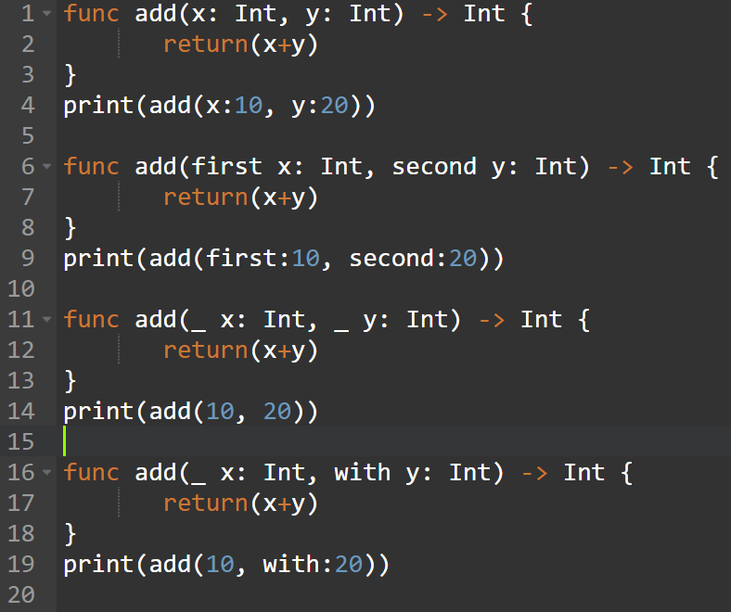
Swift 함수 실습(과제:매우 중요)and 함수의 type은?
외부매개변수명(argument label) 생략하면
내부매개변수명(parameter name)이 외부 매개변수명까지 겸함
외부 매개변수명: 호출할 때 사용
내부 매개변수명: 함수 내부에서 사용
print(type(of:add))
외부매개변수명 생략한다는 의미
다른 언어처럼 호출 가능하지만 추천하지 않음
과제 : 4가지 add함수의 함수명
첫번째 외부매개변수명만 생략하는 경우가 많음
Objective-C언어의 호출 방식이 이러함
두번째 매개변수부터는 외부매개변수 사용
제일 많이 쓰는 방법
func add(x: Int, y: Int) -> Int {
return(x+y)
}
print(add(x:10, y:20))
func add(first x: Int, second y: Int) -> Int {
return(x+y)
}
print(add(first:10, second:20))
func add(_ x: Int, _ y: Int) -> Int {
return(x+y)
}
print(add(10, 20))
func add(_ x: Int, with y: Int) -> Int {
return(x+y)
}
print(add(10, with:20))

Slide 5
C/C++함수 vs. Objective-C함수
int ddd(int x)
{
return(x*2);
}
void setX(int x)
{
xx=x;
}
int getX()
{
return(x);
}
int add(int x, int y)
{
return(x+y);
}
void setXY(int x, int y)
{
xx=x;
yy=y;
}
-(int) ddd:(int) x
{
return(x*2);
}
-(void) setX: (int) x
{
xx=x;
}
-(int) getX
{
return(x);
}
-(int) add: (int) x with: (int) y
{
return(x+y);
}
-(void) setXY:(int) x second: (int) y
{
xx=x;
yy=y;
}
과제 : Swift함수로 변경
파라메터 레이블
두번째 파라미터부터는 이름을 지정

Slide 6
함수명이 궁금해요 : #function 리터럴(literal)
https://docs.swift.org/swift-book/ReferenceManual/Expressions.html
Inside a function, the value of #function is the name of that function
Swift 함수명
함수명(외부매개변수명:외부매개변수명: ...)
#function 리터럴을 사용하여 얻을 수 있음
func add(first x: Int, second y: Int) -> Int {
print(#function) //add(first:second:)
return(x+y)
}
let a = add(first:10, second:20)
과제 : 4가지 add함수의 함수명

Slide 7
함수의 type은 모두 같고 함수명은 모두 다름
외부매개변수명(argument label) 생략하면
내부매개변수명(parameter name)이 외부 매개변수명까지 겸함
외부 매개변수명: 호출할 때 사용
내부 매개변수명: 함수 내부에서 사용
함수 타입 : print(type(of:add))
함수명 : print(#function)
외부매개변수명 생략한다는 의미
다른 언어처럼 호출 가능하지만 추천하지 않음
첫번째 외부매개변수명만 생략하는 경우가 많음
Objective-C언어의 호출 방식이 이러함
두번째 매개변수부터는 외부매개변수 사용
제일 많이 쓰는 방법
func add(x: Int, y: Int) -> Int {
return(x+y)
}
print(add(x:10, y:20))
func add(first x: Int, second y: Int) -> Int {
return(x+y)
}
print(add(first:10, second:20))
func add(_ x: Int, _ y: Int) -> Int {
return(x+y)
}
print(add(10, 20))
func add(_ x: Int, with y: Int) -> Int {
return(x+y)
}
print(add(10, with:20))

Slide 8
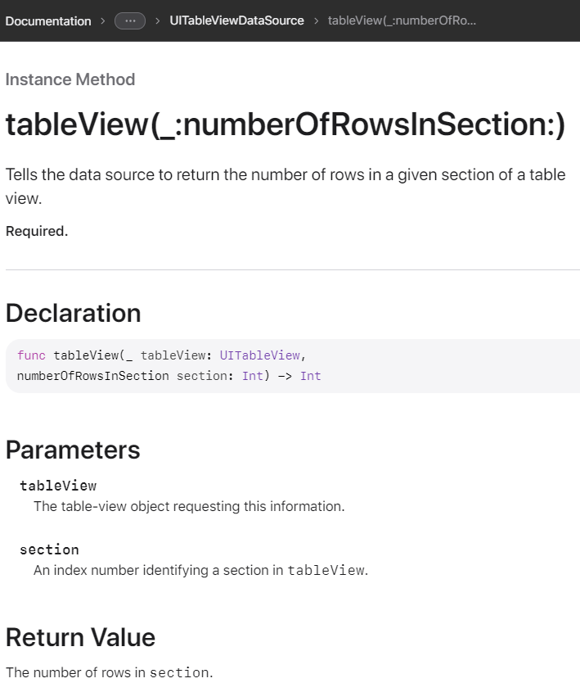
과제 : 함수명과 함수자료형(type)
func tableView(_ tableView: UITableView,numberOfRowsInSection section: Int) -> Int {
return items.count
}
func tableView(_ tableView: UITableView, cellForRowAt indexPath: IndexPath) -> UITableViewCell {
return cell
}

Slide 9
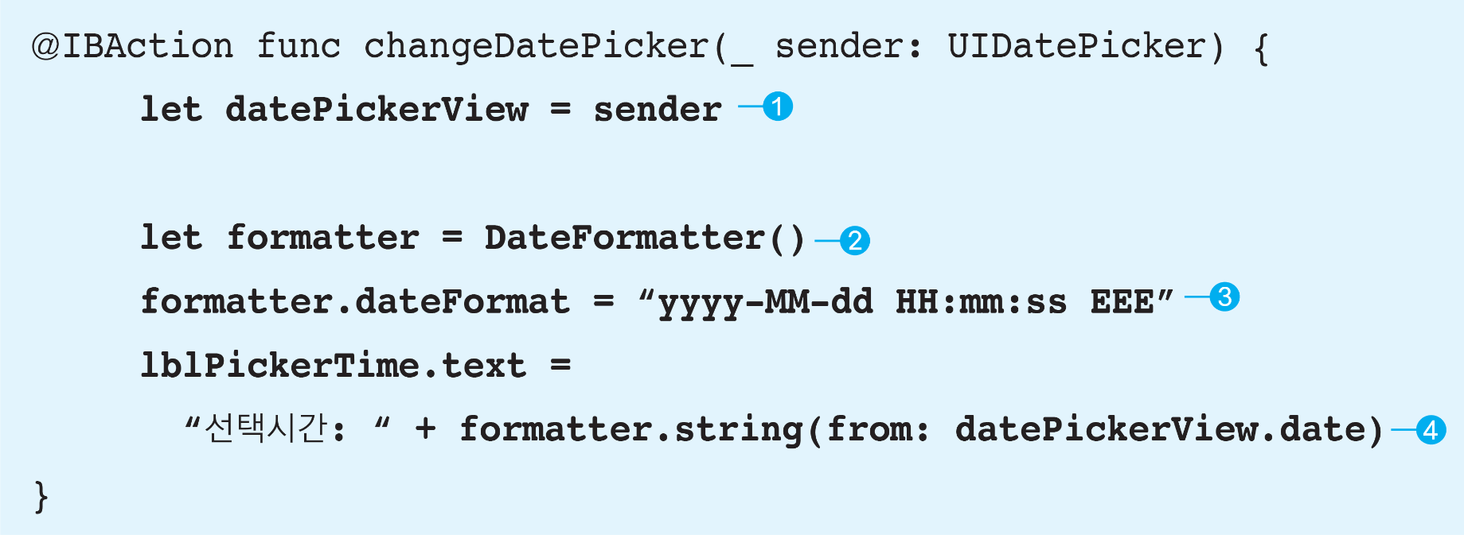
과제:함수명과 함수자료형(type)
외부매개변수명 생략 내부변수명:자료형

Slide 10
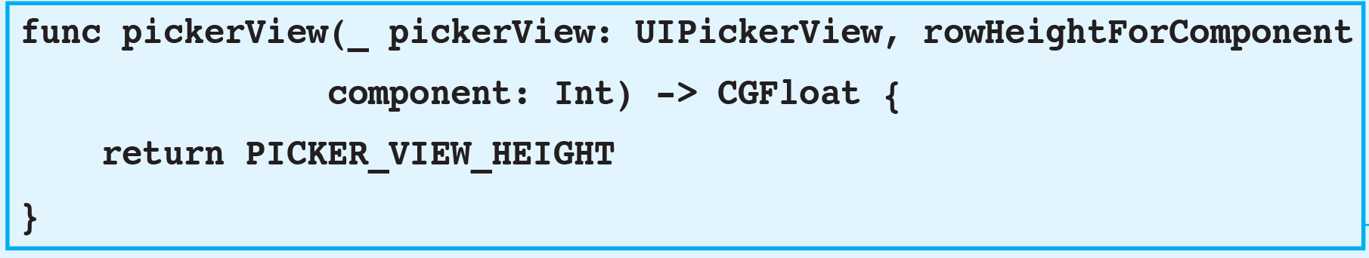
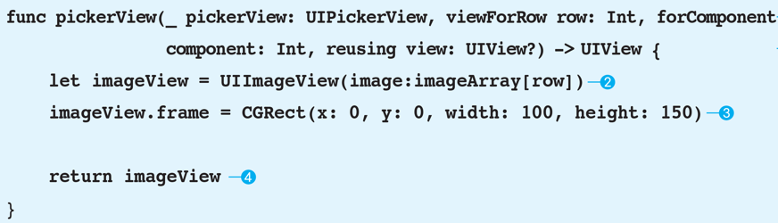
과제:함수명과 함수자료형(type)

Slide 11
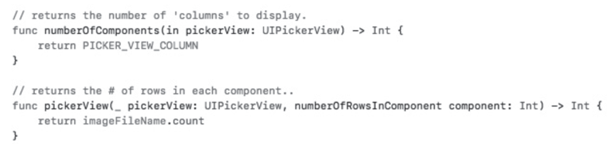
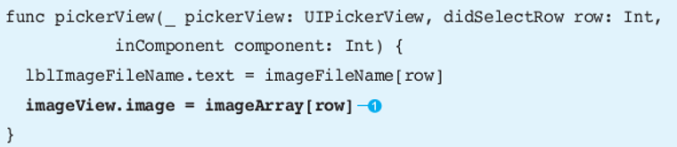
과제:함수명과 함수자료형(type)

Slide 12
BMI 계산 결과 판정
let weight = 60.0
let height = 170.0
let bmi = weight / (height*height*0.0001) // kg/m*m
var body = ""
if bmi >= 40 {
body = "3단계 비만"
} else if bmi >= 30 && bmi < 40 {
body = "2단계 비만"
} else if bmi >= 25 && bmi < 30 {
body = "1단계 비만"
} else if bmi >= 18.5 && bmi < 25 {
body = "정상"
} else {
body = "저체중"
}
print("BMI:\(bmi), 판정:\(body)")
BMI (kg/m²)
(몸무게) / (키)²
몸무게는 kg, 키는 m
18.5 미만이면 저체중
18.5∼25 미만은 정상
25∼30 미만은 '1단계 비만'
30∼40 미만은 '2단계 비만'
40 이상이면 '3단계 비만'

Slide 13
Swift 문자열 서식(swift string format 자리수)
import Foundation
let weight = 60.0
let height = 170.0
let bmi = weight / (height*height*0.0001) // kg/m*m
let shortenedBmi = String(format: "%.1f", bmi)
var body = ""
if bmi >= 40 {
body = "3단계 비만"
} else if bmi >= 30 && bmi < 40 {
body = "2단계 비만"
} else if bmi >= 25 && bmi < 30 {
body = "1단계 비만"
} else if bmi >= 18.5 && bmi < 25 {
body = "정상"
} else {
body = "저체중"
}
print("BMI:\(shortenedBmi), 판정:\(body)")
swift Foundation
https://developer.apple.com/library/archive/documentation/Cocoa/Conceptual/Strings/Articles/formatSpecifiers.html
https://developer.apple.com/documentation/swift/string

Slide 14
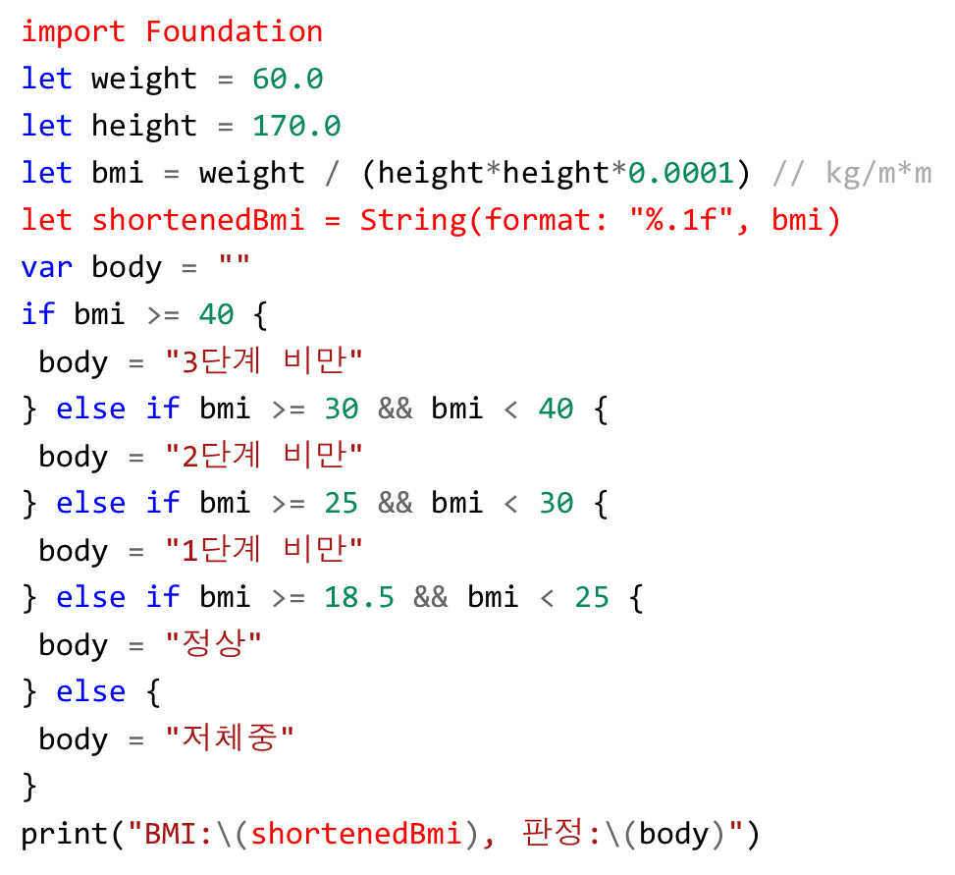
BMI를 판정하는 calcBMI()함수 정의
import Foundation
func calcBMI(weight : Double, height : Double) -> String{
let bmi = weight / (height*height*0.0001) // kg/m*m
let shortenedBmi = String(format: "%.1f", bmi)
var body = ""
if bmi >= 40{
body = "3단계 비만"
} else if bmi >= 30 && bmi < 40 {
body = "2단계 비만"
} else if bmi >= 25 && bmi < 30 {
body = "1단계 비만"
} else if bmi >= 18.5 && bmi < 25 {
body = "정상"
} else {
body = "저체중"
}
return "BMI:\(shortenedBmi), 판정:\(body)"
}
print(calcBMI(weight:62.5, height: 172.3))

Slide 15
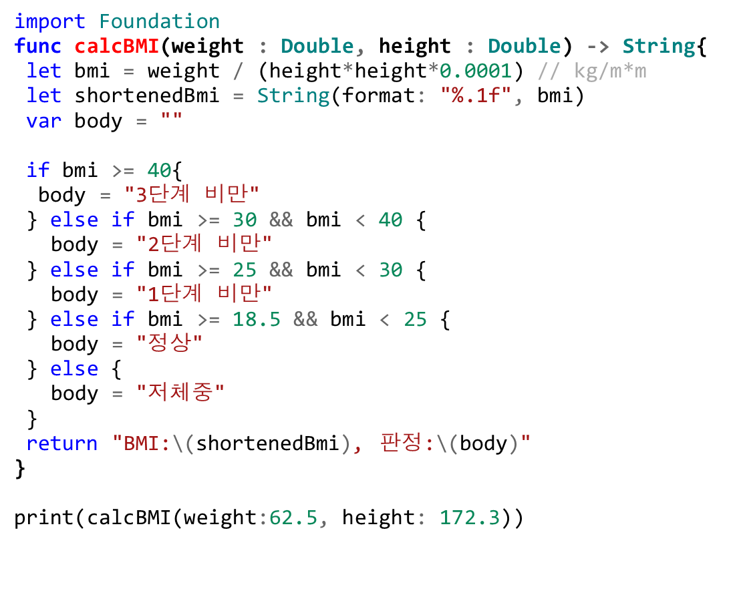
if~else를 switch~case로
import Foundation
func calcBMI (weight : Double, height : Double) { //Void형
let bmi = weight / (height*height*0.0001) // kg/m*m
let shortenedBmi = String(format: "%.1f", bmi)
switch bmi {
case 0.0..<18.5:
print("BMI:\(shortenedBmi),판정:저체중")
case 18.5..<25.0 :
print("BMI:\(shortenedBmi),판정:정상")
case 25.0..<30.0 :
print("BMI:\(shortenedBmi),판정:1단계 비만")
case 30.0..<40.0 :
print("BMI:\(shortenedBmi),판정:2단계 비만")
default :
print("BMI:\(shortenedBmi),판정:3단계 비만")
}
}
calcBMI(weight:62.5, height: 172.3)

Slide 16
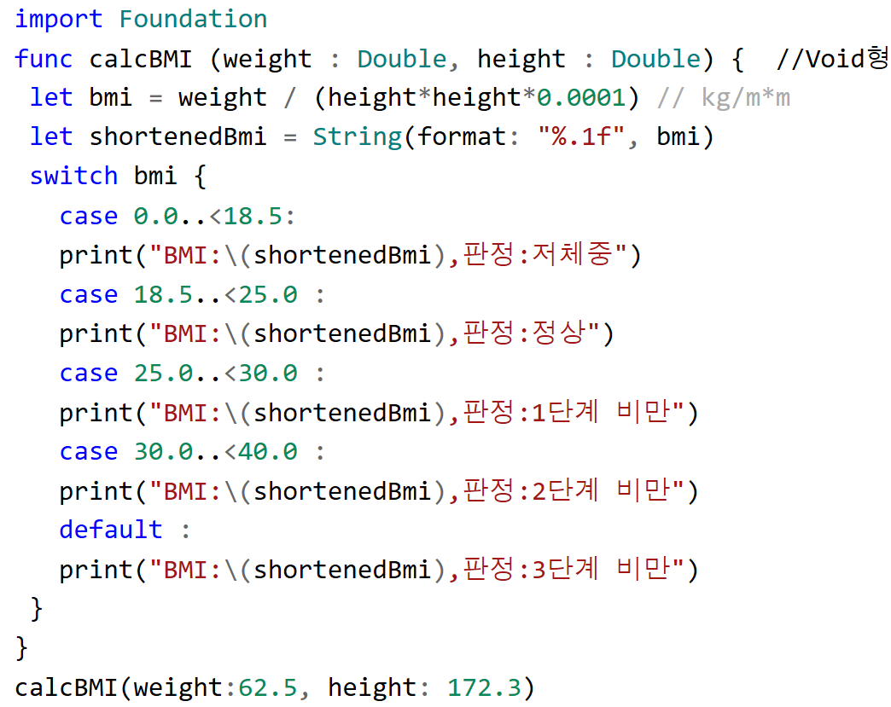
switch~case + 판정 결과 리턴하는 함수
import Foundation
func calcBMI(weight : Double, height : Double) -> String {
let bmi = weight / (height*height*0.0001) // kg/m*m
let shortenedBmi = String(format: "%.1f", bmi)
var body = ""
switch bmi {
case 0.0..<18.5:
body = "저체중"
case 18.5..<25.0:
body = "정상"
case 25.0..<30.0:
body = "1단계 비만"
case 30.0..<40.0 :
body = "2단계 비만"
default :
body = "3단계 비만"
}
return "BMI:\(shortenedBmi), 판정:\(body)"
}
print(calcBMI(weight:60.0, height: 170.0))

Slide 17
1급 객체(first class object) 1급 시민(first class citizen)

Slide 18
first class object : (1)함수를 변수에 저장 가능
Swift는 함수를 데이터 타입처럼 처리할 수 있음
다음과 같이 함수를 상수 또는 변수에 할당하는 것이 가능
func inchesToFeet (inches: Float) -> Float {
return inches * 0.0833333
}
let toFeet = inchesToFeet //함수를 자료형처럼 사용
함수를 호출하려면 원래의 함수 이름 대신에 상수 이름을 이용하여 호출 가능
print(inchesToFeet(inches:10))
print(toFeet(10)) //주의 : 매개변수명(inches:) 안씀
swift의 함수는 1급 객체이다. 1급 객체(first class object) 또는 1급 시민(first class citizen)
다음 조건을 충족하는 객체를 1급 객체라고 한다.
1) 변수에 저장할 수 있다.
2) 매개변수로 전달할 수 있다.
3) 리턴값으로 사용할 수 있다.

Slide 19
first class object : (2) 함수를 매개변수로 사용
func inchesToFeet (inches: Float) -> Float {
return inches * 0.0833333
}
let toFeet = inchesToFeet
위 함수는 Float형 매개변수, Float형 결과를 반환하기 때문에 함수의 데이터 타입(자료 형)
(Float) -> Float // (매개변수형) -> 리턴형
Int와 Double형을 매개변수로 받아서 String을 반환하는 함수의 데이터 타입
(Int, Double) -> String // (매개변수형, 매개변수형) -> 리턴형
매개변수로 함수를 받으려면, 함수를 받게 될 함수는 함수의 데이터 타입을 선언함
func outputConversion(converterFunc: (Float) -> Float, value: Float) {//함수를 매개변수로 사용
let result = converterFunc(value) //toFeet(10)
print("Result = \(result)")
}
outputConversion(converterFunc:toFeet, value: 10) // 피트로 변환하는 inchesToFeet함수 호출
swift의 함수는 1급 객체이다. 1급 객체(first class object) 또는 1급 시민(first class citizen)
다음 조건을 충족하는 객체를 1급 객체라고 한다.
1) 변수에 저장할 수 있다.
2) 매개변수로 전달할 수 있다.
3) 리턴값으로 사용할 수 있다.

Slide 20
first class object : (3) 함수를 리턴값으로 사용
swift의 함수는 1급 객체이다. 1급 객체(first class object) 또는 1급 시민(first class citizen)
다음 조건을 충족하는 객체를 1급 객체라고 한다.
1) 변수에 저장할 수 있다.
2) 매개변수로 전달할 수 있다.
3) 리턴값으로 사용할 수 있다.
func inchesToFeet (inches: Float) -> Float {
return inches * 0.0833333
}
func inchesToYards (inches: Float) -> Float {
return inches * 0.0277778
}
let toFeet = inchesToFeet
let toYards = inchesToYards
단위를 변환하고 콘솔에 결과를 출력하는 다른 함수
func outputConversion(converterFunc: (Float) -> Float, value: Float) { //함수를 매개변수로 사용
let result = converterFunc(value)
print("Result = \(result)")
}
outputConversion 함수를 호출할 때 선언된 데이터 타입과 일치하는 함수를 전달
매개변수로 적절한 변환 함수를 전달하면 인치를 피트 또는 야드로 변환하기 위하여 동일한 함수가 호출될 수 있음
outputConversion(converterFunc:toYards, value: 10) // 야드로 변환하는 inchesToYards함수 호출
outputConversion(converterFunc:toFeet, value: 10) // 피트로 변환하는 inchesToFeet함수 호출
반환 타입으로 함수의 타입을 선언하면 함수도 반환될 수 있음
다음 함수는 Boolean 매개변수의 값에 따라 toFeet 함수 또는 toYards 함수를 반환
func decideFunction (feet: Bool) -> (Float) -> Float
{ //매개변수형 리턴형이 함수형
if feet {
return toFeet //함수를 리턴
} else {
return toYards
}
}

Slide 21
함수 : 일급 객체 실습
func up(num: Int) -> Int {
return num + 1
}
func down(num: Int) -> Int {
return num - 1
}
let toUp = up
print(up(num:10))
print(toUp(10))
let toDown = down
func upDown(Fun: (Int) -> Int, value: Int) {
let result = Fun(value)
print("결과 = \(result)")
}
upDown(Fun:toUp, value: 10) //toUp(10)
upDown(Fun:toDown, value: 10) //toDown(10)
func decideFun(x: Bool) -> (Int) -> Int {
//매개변수형 리턴형이 함수형
if x {
return toUp
} else {
return toDown
}
}
let r = decideFun(x:true) // let r = toUp
print(type(of:r)) //(Int) -> Int
print(r(10)) // toUp(10)
(3)
(3)
(3)
(1)
(3)
(1)
(2)
swift의 함수는 1급 객체이다. 1급 객체(first class object) 또는 1급 시민(first class citizen)
다음 조건을 충족하는 객체를 1급 객체라고 한다.
1) 변수에 저장할 수 있다.
2) 매개변수로 전달할 수 있다.
3) 리턴값으로 사용할 수 있다.
(2)
(2)

Slide 22
클로저(Closure)

Slide 23
클로저 표현식
https://en.wikipedia.org/wiki/Closure_(computer_programming)
익명함수
C, C++, Objective-C의 block
Java의 Lambda function
C#의 Delegates
클로저 표현식은 독립적인 코드 블록
func add(x: Int, y: Int) -> Int {
return(x+y)
}
print(add(x:10, y:20))
let add1 = { (x: Int, y: Int) -> Int in
return(x+y)
}
print(add1(x:10, y:20)) //주의 error: extraneous(관련 없는) argument labels 'x:y:' in call
print(add1(10, 20)) //OK
print(type(of:add1)) //과제

Slide 24
클로저 표현식
클로저 표현식은 매개변수를 받거나, 값을 반환하도록 만들 수도 있음
{(<매개변수 이름>: <매개변수 타입>, … ) -> <반환 타입> in
// 클로저 표현식 코드
}
두 개의 정수 매개변수를 받아서 정수 결과 값을 반환
let multiply = {(val1: Int, val2: Int) -> Int in
//매개변수 리턴형
return val1 * val2
}// 여기서 multiply의 자료형은 (Int, Int) -> Int
let result = multiply(10, 20) //상수를 함수처럼 호출,200
func mul(val1: Int, val2: Int) -> Int
{
return val1 * val2
}
let result = mul(val1:10, val2:20)
print(result)

Slide 25
후행 클로저(trailing closure)
클로저가 함수의 마지막 argument라면 마지막 매개변수명(cl)을 생략한 후 함수 소괄호 외부에 클로저를 작성
https://docs.swift.org/swift-book/LanguageGuide/Closures.html
func someFun(cl: () -> Void) {
}
// trailing closure를 사용 안하면
someFun(cl: {
//closure’s body
})
// trailing closure 사용
someFun() {
//trailing closure's body goes here
}

Slide 26
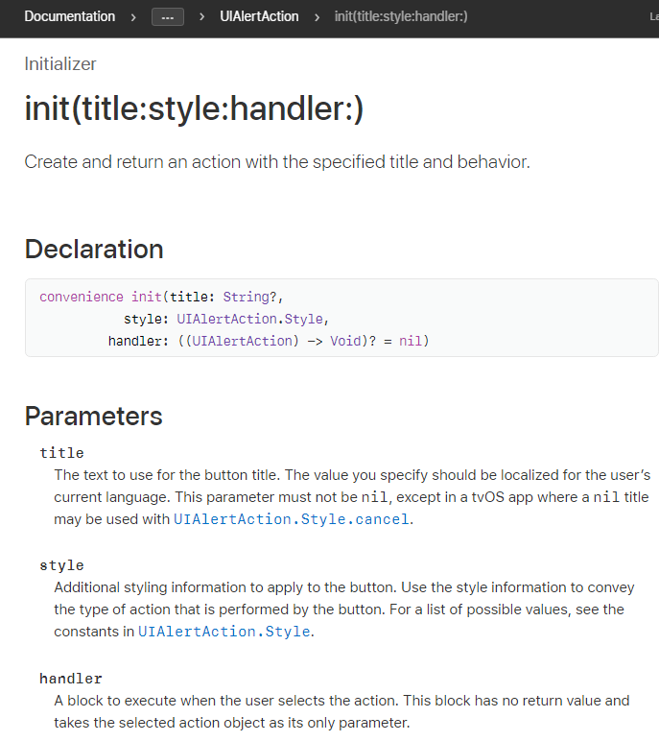
후행 클로저(trailing closure)
클로저가 함수의 마지막 argument라면 마지막 매개변수 이름(handler:)을 생략한 후 함수 소괄호 외부에 클로저를 구현
https://docs.swift.org/swift-book/LanguageGuide/Closures.html
let onAction = UIAlertAction(title: "On", style:
UIAlertAction.Style.default) {
ACTION in self.lampImg.image = self.imgOn
self.isLampOn=true
}
let removeAction = UIAlertAction(title: "제거", style:
UIAlertAction.Style.destructive, handler: {
ACTION in self.lampImg.image = self.imgRemove
self.isLampOn=false
})
https://developer.apple.com/documentation/uikit/uialertaction/1620097-init

Slide 27
클로저의 축약 표현들 : 과제(유사 예제 만들어 보기)
let multiply = {(val1: Int, val2: Int) -> Int in
return val1 * val2
}
var result = multiply(10, 20)
print(result)
let add = {(val1: Int, val2: Int) -> Int in
return val1 + val2
}
result = add(10, 20)
print(result)
func math(x: Int, y: Int, cal: (Int, Int) -> Int) -> Int {
return cal(x, y)
}
result = math(x: 10, y: 20, cal: add)
print(result)
result = math(x: 10, y: 20, cal: multiply)
print(result)
result = math(x: 10, y: 20, cal: {(val1: Int, val2: Int) -> Int in
return val1 + val2
}) //클로저 소스를 매개변수에 직접 작성
print(result)
result = math(x: 10, y: 20) {(val1: Int, val2: Int) -> Int in
return val1 + val2
}//trailing closure
print(result)
result = math(x: 10, y: 20, cal: {(val1: Int, val2: Int) in
return val1 + val2
}) //리턴형 생략
print(result)
result = math(x: 10, y: 20) {(val1: Int, val2: Int) in
return val1 + val2
} //trailing closure, 리턴형 생략
print(result)
result = math(x: 10, y: 20, cal: {
return $0 + $1
}) //매개변수 생략하고 단축인자(shorthand argument name)사용
print(result)
result = math(x: 10, y: 20) {
return $0 + $1
} //trailing closure, 매개변수 생략하고 단축인자사용
print(result)
result = math(x: 10, y: 20, cal: {
$0 + $1
}) //클로저에 리턴값이 있으면 마지막 줄을 리턴하므로 return생략
print(result)
result = math(x: 10, y: 20) { $0 + $1 } //return 생략
print(result)
func mul(val1: Int, val2: Int) -> Int
{
return val1 * val2
}
let result = mul(val1:10, val2:20)
클로저가 함수의 마지막 argument라면 마지막 매개변수 이름(cal:)을 생략한 후 함수 소괄호 외부에 클로저를 구현
https://docs.swift.org/swift-book/LanguageGuide/Closures.html

Slide 28
클래스 (class)

Slide 29
클래스 vs. 객체 vs. 인스턴스
클래스
클래스
int
개
개
객 체
인스턴스
인스턴스
인스턴스
객체
객체
객체
멍멍이
해피
메리
멍멍이
해피
메리
int x
int y
int z
When an object is created by a constructor of the class, the resulting object is called an instance of the class.
클래스로부터 만들어진 객체를 인스턴스라 한다.
https://en.wikipedia.org/wiki/Class_(computer_programming)

Slide 30
객체지향 용어 비교
이론 | 설명 분석,설계 | Swift | JAVA C#, | C++ | Objective-C
데이터 Data | 속성 Attribute | 프로퍼티 Property | 필드 Field | 멤버변수/자료 멤버 Member variable Data member | Instance variable
조작 Operation | 행위 Behavior | 메소드 Method | 메소드 Method | 멤버함수 Member function | 메소드 Method
자동차
문
특성
멤버변수
(Member Variable)
Property
핸
들
바
퀴
의
자
움직인다
행위
멤버함수
(Member Function)
Method
정차한다
감속한다

Slide 31
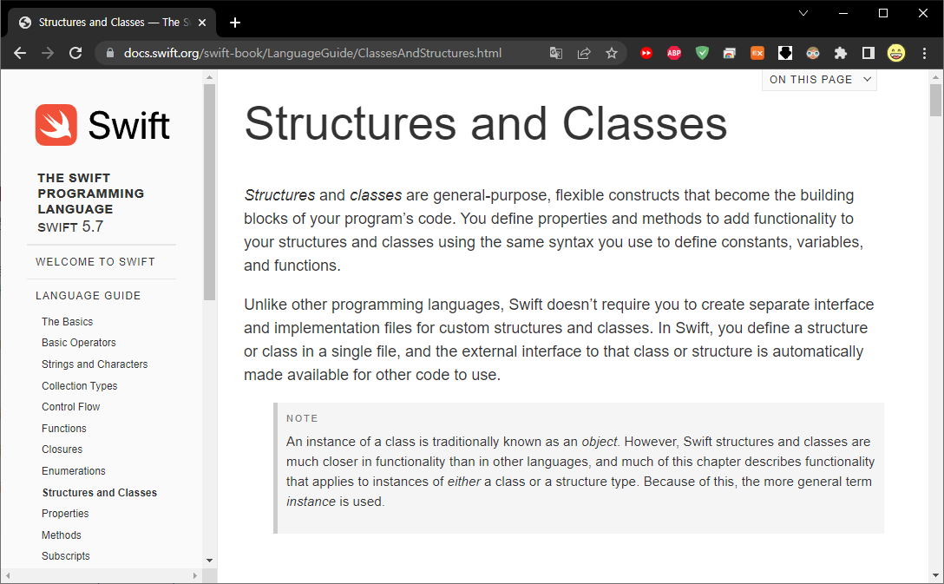
Structures and Classes
https://docs.swift.org/swift-book/LanguageGuide/ClassesAndStructures.html

Slide 32
객체 인스턴스
인스턴스(instance)
실제로 메모리에 할당된 객체(object)
https://en.wikipedia.org/wiki/Instance_(computer_science)
In object-oriented programming (OOP), an instance is a concrete(실체가 있는) occurrence of any object, existing usually during the runtime of a computer program. Formally, "instance" is synonymous with "object" as they are each a particular value (realization), and these may be called an instance object; "instance" emphasizes the distinct identity(분명한 정체성) of the object.
소프트웨어 애플리케이션을 개발하는 데 사용되는, 쉽게 사용할 수 있으며 재사용할 수 있는 기능을 가진 모듈
객체의 구성
데이터 변수(data variable) or 속성(property)
함수 or 메서드(method)

Slide 33
클래스란 무엇인가?
청사진이나 설계도가 건물이 완성된 후의 모습을 나타내고 있는 것처럼 클래스(class)는 객체가 생성되었을 때 어떠한 모습을 보일 것인지를 정의
int x;
Student han; //C++
클래스 인스턴스;

Slide 34
Swift 클래스 선언하기
클래스의 기본 구조는 다음과 같다.
class 새로운 클래스 이름 : 부모 클래스 {
// 프로퍼티
// 인스턴스 메서드
// 타입(type) 메서드(클래스 메서드)
}
“프로퍼티” 부분은 클래스 내에 포함되는 변수(var)와 상수(let)를 정의한다.
“인스턴스 메서드”는 객체가 호출하는 메서드를 정의한다.
“타입 메서드”는 클래스가 호출하는 메서드를 정의한다.

Slide 35
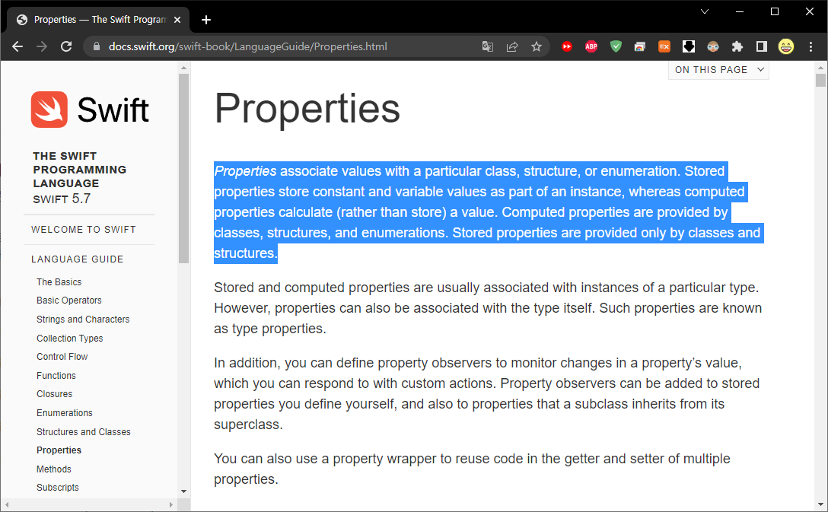
프로퍼티(property)
https://docs.swift.org/swift-book/LanguageGuide/Properties.html

Slide 36
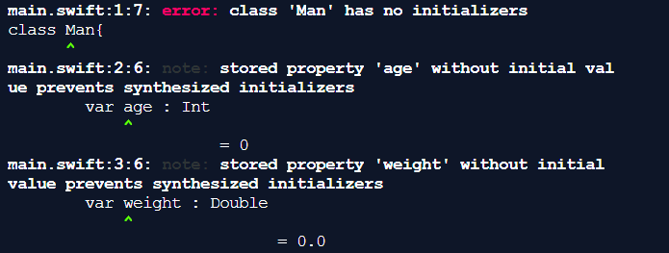
클래스에 저장 프로퍼티(stored property) 추가하기
프로퍼티는
초기값이 있거나
init을 이용해서 초기화하거나
옵셔널 변수(상수)로 선언(자동으로 nil로 초기화)
property는 저장 프로퍼티(stored property)과 계산 프로퍼티(computed property)
age, weight는 stored property
class Man{
var age : Int
var weight : Double
} //오류

Slide 37
프로퍼티는 초기값이 있거나 옵셔널 변수(상수)로 선언
class Man{
var age : Int = 1 //stored property는 초기값이 있어야 함
var weight : Double = 3.5
}
class Man{
var age : Int? //stored property는 초기값이 있어야 함, nil
var weight : Double!
}

Slide 38
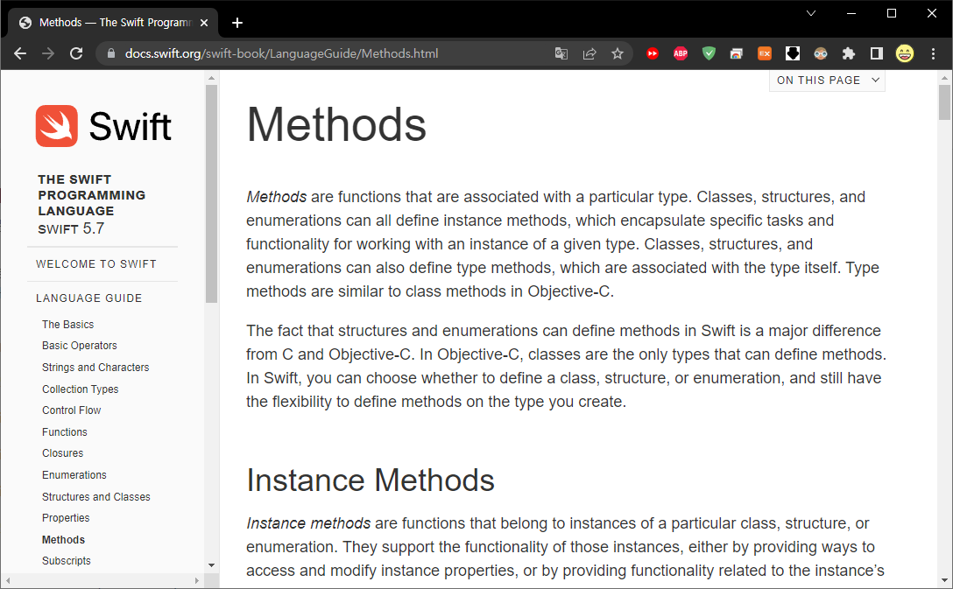
Method
https://docs.swift.org/swift-book/LanguageGuide/Methods.html

Slide 39
메서드 정의
인스턴스(instance) 메서드, 클래스 또는 타입(class or type)메서드
인스턴스 메서드는 인스턴스에서 동작
class Man{
var age : Int = 1
var weight : Double = 3.5
func display(){ //인스턴스 메서드
print("나이=\(age), 몸무게=\(weight)")
}
}

Slide 40
인스턴스 만들고 메서드와 프로퍼티 접근
var x : Int
var kim : Man
오류, variable 'kim' used before being initialized
var age: Int = 0
var 변수명: 자료형 = 초기값
var 인스턴스명 : 클래스명 = 클래스명()
var 인스턴스명 = 클래스명()
클래스명 다음의 괄호는 눈에 보이지 않는 default initializer를 나타냄
var Kim : Man = Man() //:Man은 생략 가능
var Kim = Man()
인스턴스.프로퍼티
kim.age
인스턴스.인스턴스메서드
kim.display()
class Man{
var age : Int = 1
var weight : Double = 3.5
func display(){
print("나이=\(age), 몸무게=\(weight)")
}
}
var kim : Man = Man()
kim.display() //인스턴스 메서드는 인스턴스가 호출
print(kim.age)

